Slide 1
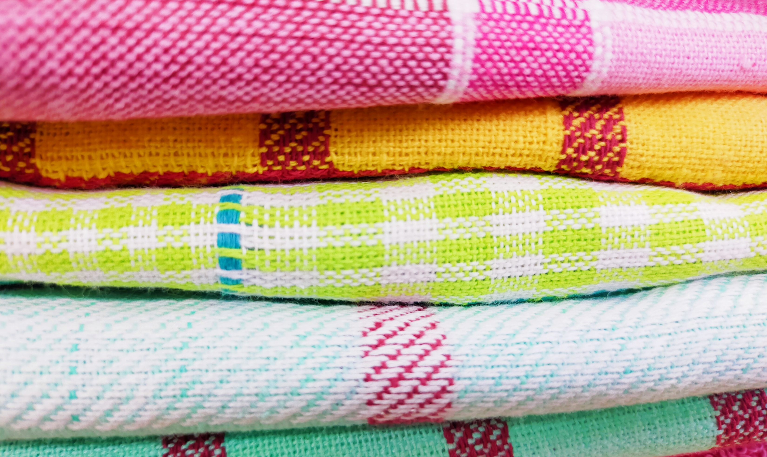
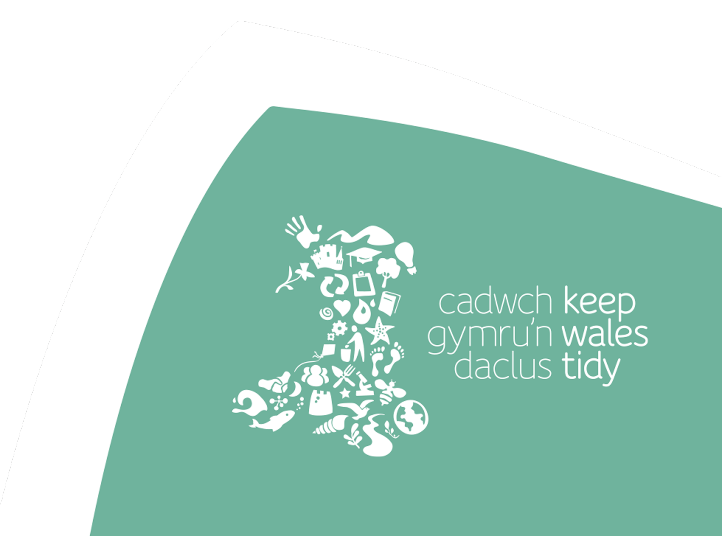
Effaith Ddefnyddiau

Slide 2
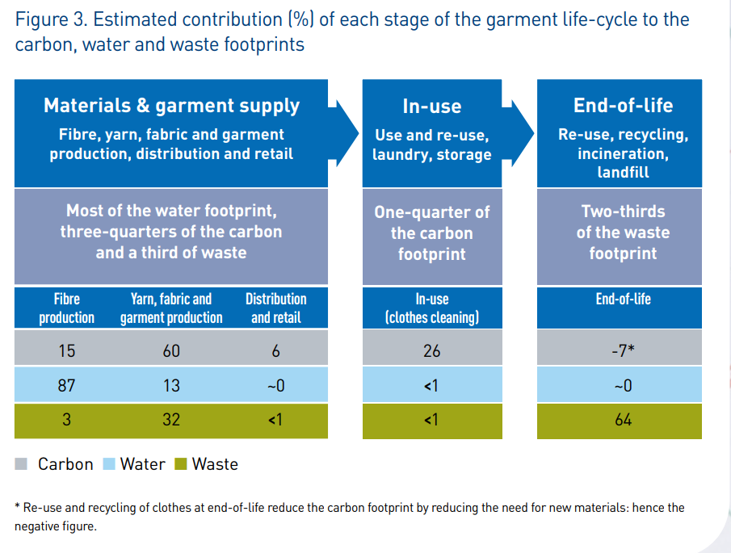
Pam fod defnyddiau’n bwysig?
Notes:
Ffigwr 3. Cyfraniad amcangyfrifedig (%) pob cam cylch bywyd y dilledyn i’r ôl troed carbon, dŵr a gwastraff.
Colofn gyntaf
Cyflenwad defnyddiau a dillad
Cynhyrchiad ffibr, edafedd a dillad, dosbarthu ac adwerthu
Y rhan fwyaf o ôl troed y dŵr, tri chwarter ôl troed y carbon a thraean ôl troed y gwastraff
Cynhyrchiant ffibr
Cynhyrchiant edafedd, ffabrig a dillad
Dosbarthu ac adwerthu
Ail golofn
Mewn defnydd
Defnyddio ac ailddefnyddio, golchi, storio
Un chwarter o’r ôl troed carbon
Mewn defnydd
(dillad, glanhau)
Trydedd colofn
Diwedd oes
Ailddefnyddio, ailgylchu, llosgi, tirlenwi
Dau draean o’r ôl troed gwastraff
Diwedd oes
Carbon Dŵr Gwastraff
Mae ail-ddefnyddio ac ailgylchu dillad ar ddiwedd eu hoes yn lleihau’r ôl troed carbon drwy leihau’r angen am defnyddiau newydd: dyma’r rheswm am y ffigwr negyddol.

Slide 3
Defnyddiau rydych chi’n gallu defnyddio i wneud crysau t
Ffibrau synthetig e.e spandex, lycra, viscose and neilon | Polyester wedi’i ailgylchu | Gwlân Merino
Cotwm | Polyester | Ffibr oren
Cywarch | Bambŵ | Cotwm organig
Notes:
Sustainable Fabrics • Guide on the most ethical materials [2020] — SustainYourStyle

Slide 4
Polyester
Ôl troed cyfartalog fesul tunnell o ffibr mewn dillad
Carbon 21 tCO₂e
Dŵr 80m³
Gwastraff 1.4t
Defnyddio llawer o ynni i’w gynhyrchu
Dydy polyester ddim yn pydru
Rhyddhau microblastigau wrth gael ei olchi neu mewn safleoedd tirlenwi
Hawdd gofalu amdano, para am amser hir
Wedi’i wneud o olew crai (tanwydd ffosil)

Slide 5
Ffibrau Synthetig
Colli microffibrau wrth gael eu golchi neu mewn safleoedd tirlenwi
Ôl troed cyfartalog fesul tunnell o ffibr mewn dillad
Neilon (polymide)
Carbon 24tCO2e
Dŵr 80m3
Gwastraff 1.4t
Wedi’i wneud o betroliwm
Angen ynni uchel
Ddim yn pydru
Cemegau niweidiol
Ôl troed cyfartalog fesul tunnell o ffibr mewn dillad
Fiscos
Carbon 30tCO2e
Dŵr 3,800m3
Gwastraff 1.6t

Slide 6
Cotwm Organig
Llai o ddŵr (71% yn llai na chotwm confensiynol)
Dim cemegau yn cael eu defnyddio
Dulliau ffermio traddodiadol megis cylchdro cnydau er mwyn gwarchod iechyd y pridd
Ynni isel

Slide 7
Ffibr Oren
Wedi’i wneud o ddeunydd gwastraff o’r diwydiant sudd oren
Dim erydiad tir
Ffibr naturiol felly mae’n fioddiraddadwy
Yn ddrud gan mai dim ond swm bach y gellir ei gynhyrchu
Ddim ar gael yn eang

Slide 8
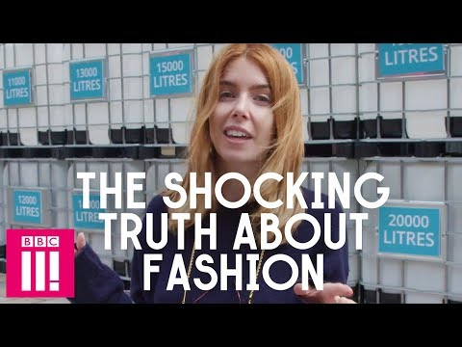
Cotwm
Ôl troed cyfartalog fesul tunnell o ffibr mewn dillad
Carbon 28 tCO2e
Dŵr 3,100m3
Gwastraff 1.6t
Ffibr naturiol felly mae’n bioddiraddadwy
Yn defnyddio llawer o blaladdwyr
Yn aml yn defnyddio llafur plant neu lafur gorfodol i gynhyrchu
Mae 75% o’r cotwm sy’n cael ei dyfu’n fyd-eang â’i enynnau wedi’u haddasu

Slide 9
Gwlân Merino
Wedi’i wneud o wlân defaid Merino
Ffibr adnewyddadwy
Yn dibynnu ar strategaethau rheoli gellir arwain at orbori neu ddiffeithdiro
Mae defaid yn rhyddhau methan sy’n nwy tŷ gwydr
Mae angen ystyried lles anifeiliaid e.e.
Mae defaid Merino yn Awstralia fel arfer yn cael triniaeth o’r enw ‘mulesing’ oherwydd eu bod yn crychlyd iawn.
Mulesing yw’r arfer o gael gwared ar y croen sydd â gwlân arno o ben ôl y ddafad er mwyn atal heintiad parasitig gan bryfed. Mae’r triniaeth yn achosi creithio bwriadol er mwyn atal y gwlân rhag tyfu’n ôl fel nad yw’n cael ei halogi gan wrin a dom sy’n denu pryfed.
Mae defaid yn cael eu trin â phryfleiddiaid.

Slide 10
Bambŵ
Tyfu’n gyflym iawn
Does dim angen plaladdwyr neu gwrtaith i’w dyfu
Mae’n defnyddio cemegyn cryf iawn i droi’r bambŵ yn ffibr sydd wedi’i gysylltu â llygredd dŵr
Ffibr naturiol felly mae’n fioddiraddadwy

Slide 11
Cywarch
Cnwd sy’n tyfu’n gyflym iawn
Defnyddio 50% yn llai o ddŵr na chotwm
Da i’r pridd a does dim angen plaladdwyr
Does dim hawl tyfu cywarch mewn rhai gwledydd gan ei fod yn perthyn i’r un teulu â chanabis
Ffibr naturiol felly mae’n fioddiraddadwy.

Slide 12


